Slide 1
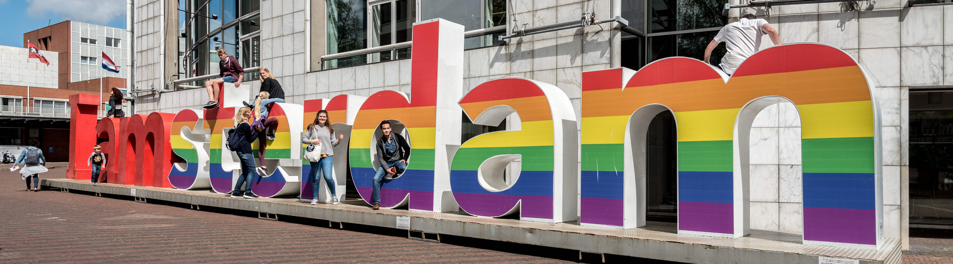
PrEP, een nieuwe, effectieve methode om hiv te voorkómen
11 nov 2022, congres “ Ode aan het leven”, voor docenten biologie
Dr. Elske Hoornenborg
Hoofd Centrum voor seksuele gezondheid Amsterdam
Internist-infectioloog

Slide 2
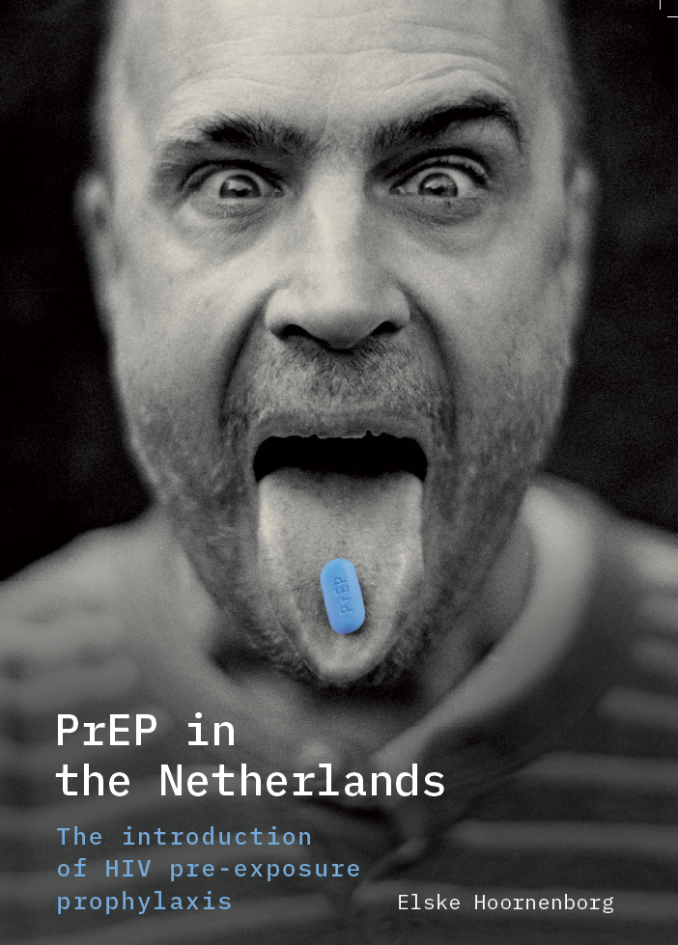
Disclaimer
Gepromoveerd op PrEP in februari 2020
Gebaseerd op “AMPrEP” onderzoek, 2015-2020
PrEP “naar Nederland gehaald”

Slide 3

Onderwerpen
Wat is PrEP
Hoe werkt PrEP
Wetenschappelijke basis
Waarom is PrEP nodig?
Meningen over PrEP
Effecten van PrEP bv op gedrag en seksueel welbevinden
Informatie over PrEP voor jongeren
Hoe kan je PrEP krijgen in Nederland?

Slide 4

Wat is PrEP?
Pre-Expositie Profylaxe
Eigenlijk moeten we zeggen: Hiv-PrEP
Terminologie:
MSM: mannen die seks hebben met mannen

Slide 5
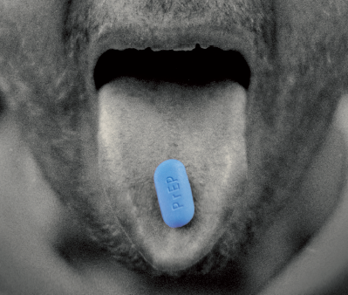
Wat is PrEP?

Slide 6
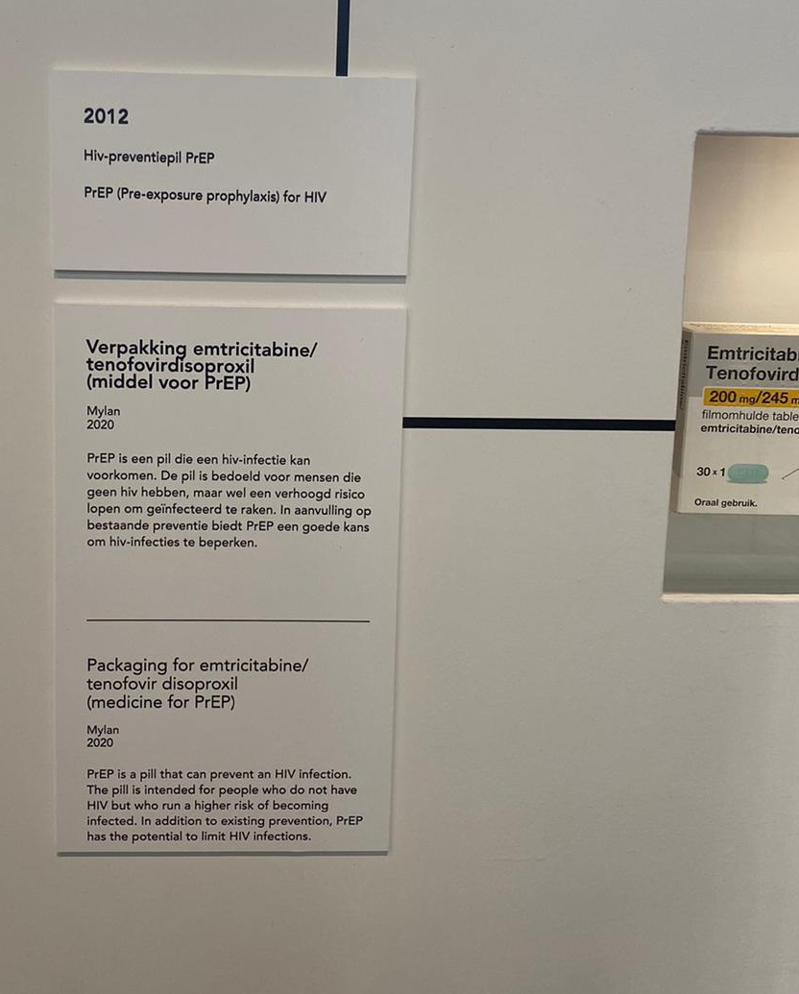
Wat is PrEP?
Combinatietablet met 2 hiv-remmers: tenofovir disoproxil en emtricitabine
Doosje PrEP in het Boerhaave museum
bij de tentoonstelling “ besmet”, 2020

Slide 7

Voor wie is PrEP?
Combinatietablet met 2 hiv-remmers: tenofovir disoproxil en emtricitabine
Hiv-negatieve personen die een verhoogde kans hebben op het oplopen van een hiv-infectie

Slide 8

Voor wie is PrEP?
Mannen die seks hebben met mannen en transgender personen die
kortgeleden een seksueel overdraagbare aandoening hadden
niet altijd een condoom gebruiken bij seks met losse partners
Combinatietablet met 2 hiv-remmers: tenofovir disoproxil en emtricitabine
Hiv-negatieve personen die een verhoogde kans hebben op het oplopen van een hiv-infectie

Slide 9

Bescherming door PrEP?
Combinatietablet met 2 hiv-remmers: tenofovir disoproxil en emtricitabine
Hiv-negatieve personen die een verhoogde kans hebben op het oplopen van een hiv-infectie
Bij correct gebruik is bescherming tegen hiv meer dan 95%

Slide 10
Bescherming door PrEP?
Bij correct gebruik is bescherming tegen hiv meer dan 95%
Hiv-remmers: tenofovir disoproxil met emtricitabine (combinatietablet)
Hiv-negatieve personen die een verhoogde kans hebben op het oplopen van een hiv-infectie
Ter vergelijking: condooms beschermen in 70/90% tegen hiv bij mannen die seks hebben met mannen

Slide 11
Hoe gebruik je PrEP?
Dagelijks 1 tablet
Combinatietablet met 2 hiv-remmers: tenofovir disoproxil en emtricitabine
Hiv-negatieve personen die een verhoogde kans hebben op het oplopen van een hiv-infectie
Bij correct gebruik is bescherming tegen hiv meer dan 95%

Slide 12


Hoe gebruik je PrEP?
2-24H
Voor en na seks
Dagelijks 1 tablet
Combinatietablet met 2 hiv-remmers: tenofovir disoproxil en emtricitabine
Hiv-negatieve personen die een verhoogde kans hebben op het oplopen van een hiv-infectie
Bij correct gebruik is bescherming tegen hiv meer dan 95%

Slide 13
Hoe werkt PrEP?

Slide 14
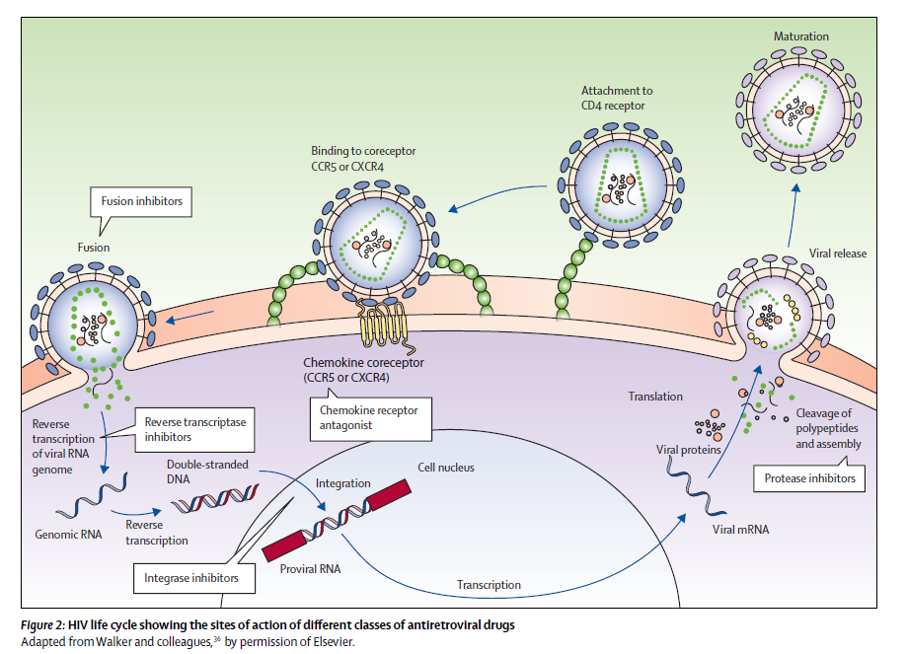
PrEP

Slide 15
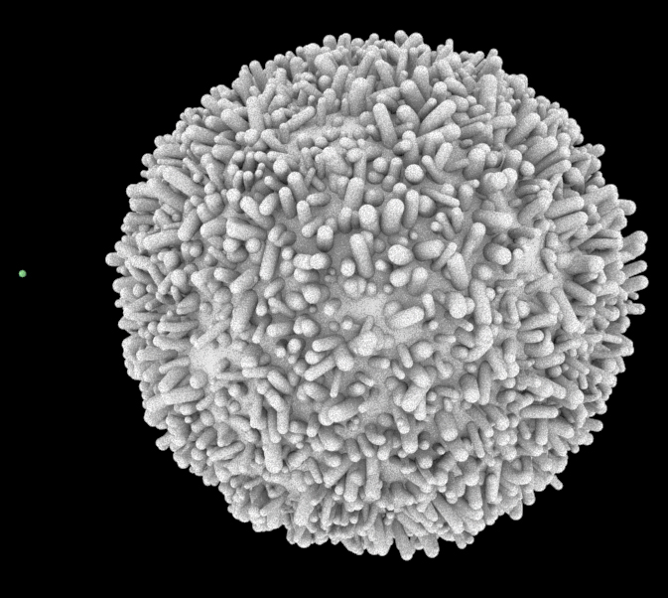
HIV life cycle
Eenvoudig plus prep (2 min)
https://vimeo.com/269372747
Prachtig gemaakt als onderdeel van het Science of HIV project (http://scienceofhiv.org/) (US) met muzikale omlijsting (6 min)
https://vimeo.com/260291607

Slide 16
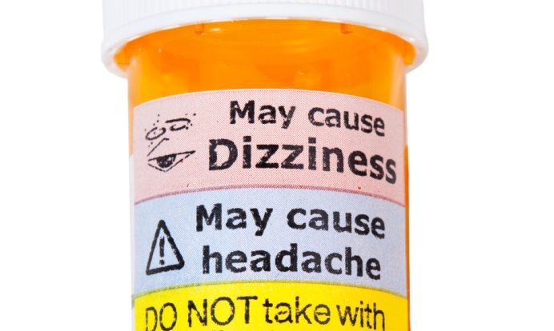
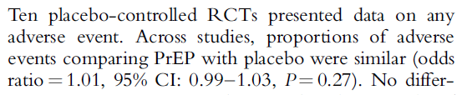
PrEP is veilig
Geen verschil in ernstige bijwerkingen, PrEP vs. placebo
10-30% misselijkheid, buikpijn en/of diarree, sommigen hoofdpijn
1-10% lucide dromen
<1%: kleine (subklinische) afname in nierfunctie en botdichtheid, normaliseert na stoppen van PrEP
- Daling botdichtheid niet gerelateerd met toename fracturen
Fonner et al. 2016 AIDS
Notes:
Geen ernstige bijwerkingen systematische review Fonner et al. 2016; 18 studies (39 publicaties, 6 conferentie abstracts) – 10 RCTs voor adverse effects.
Bijna alle bijwerkingen verdwijnen binnen 6 weken. Anders: ander tijdstip, met maaltijd, van regimen wisselen (niet per se verschil tussen regimes).

Slide 17
Wetenschappelijke basis

Slide 18
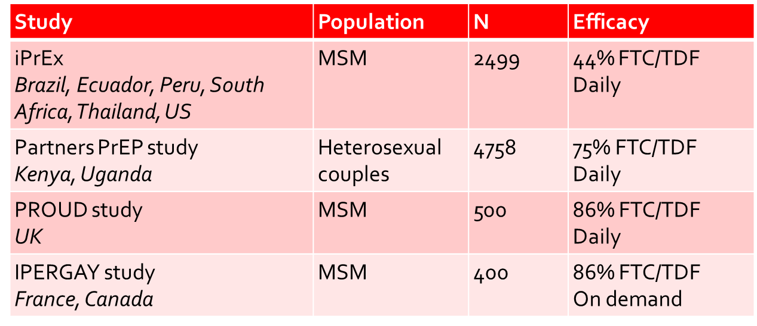
Succesful PrEP trials

Slide 19
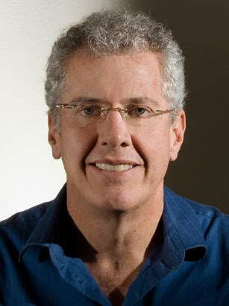
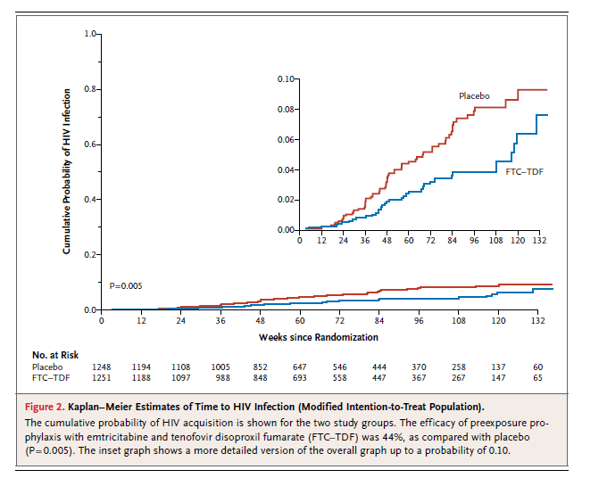
Grant, NEJM 2010

Slide 20

Proud study
HIV Incidence
Group | No. of infections | Follow-up (PY) | Incidence (per 100 PY) | 90% CI
Overall | 23 | 465.6 | 4.9 | 3.4–6.8
Immediate | 3 | 243.5 | 1.2 | 0.4–2.9
Deferred | 20 | 222.1 | 9.0 | 6.1–12.8
Effectiveness =86% (90% CI: 64 – 96%)
P value =0.0001
Rate Difference =7.8 (90% CI: 4.3 – 11.3)
Number Needed to Treat =13 (90% CI: 9 – 23)
McCormack, Lancet 2015
Notes:
86% reduction is greater than seen in placebo-controlled HIV prevention trials prior to Ipergay.
The 90% confidence interval gives us 95% confidence around the lower bound of 58% reduction. The 95% lower bound is 52% - both exceed the 50% reduction we considered would make a useful impact on our epidemic.
Rate difference is important for public health as it informs the number who would need to be treated. The number of gay men who need to be treated for one year to avert one infection is very low – only 13.

Slide 21



Ipergay : Event-Driven iPrEP
2 tablets (TDF/FTC or placebo) 2-24 hours before sex
1 tablet (TDF/FTC or placebo) 24 hours later
1 tablet (TDF/FTC or placebo) 48 hours after first intake
Friday
Saturday
Sunday
Monday
Tuesday
Wednesday
Thursday
Friday
Saturday
Sunday
Molina, NEJM 2015

Slide 22
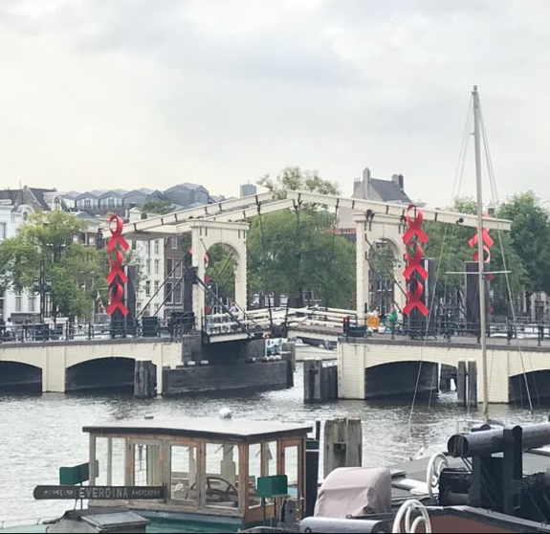

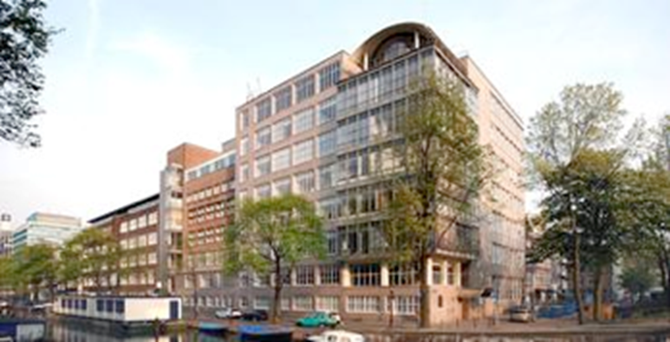
Amsterdam PrEP project (AMPrEP)
Demonstratieproject
Dagelijks en rondom seks gebruik van PrEP (keuze)
374 MSM en 2 transgender personen geïncludeerd
2015-2020
Eindpunten: primair: gebruik, acceptatie van gebruik
Secundair: incidentie van hiv, hepatitis C en andere soa, verandering in seksueel gedrag, kosteneffectiviteit

Slide 23
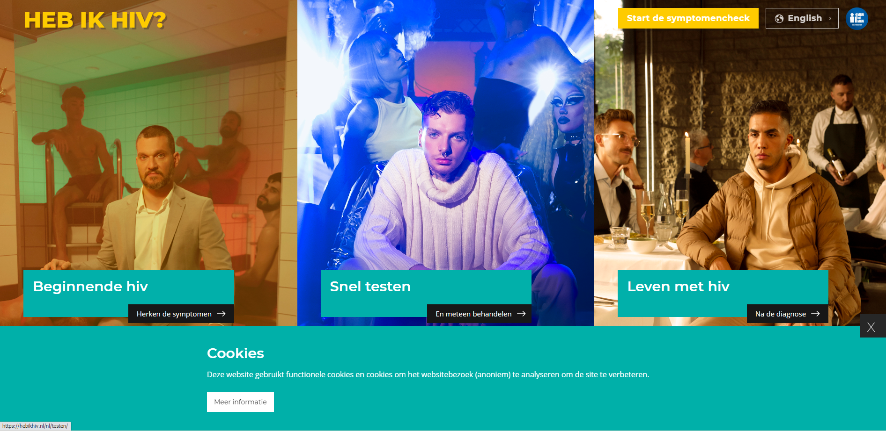
Waarom is PrEP nodig?
“ Voorkomen is beter dan genezen”

Slide 24
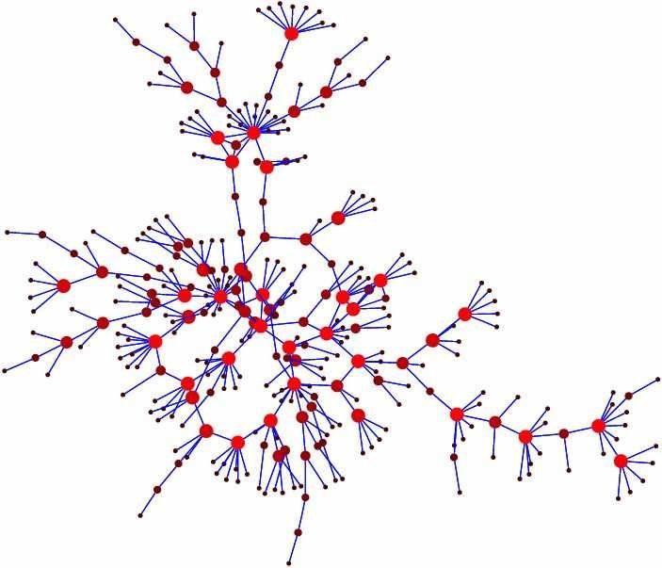
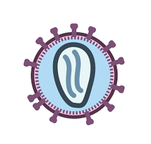
Transmissie van hiv
Transmissie:
  Bloed-bloed contact bv via delen van spuiten/naalden
  Moeder naar kind
  Seks (met name receptieve anale seks, maar ook vaginale seks)
In Nederland met name MSM (70%)
  Anale seks
  Netwerk met verhoogde “achtergrond prevalentie” van hiv
  Meerdere seksuele partners

Slide 25
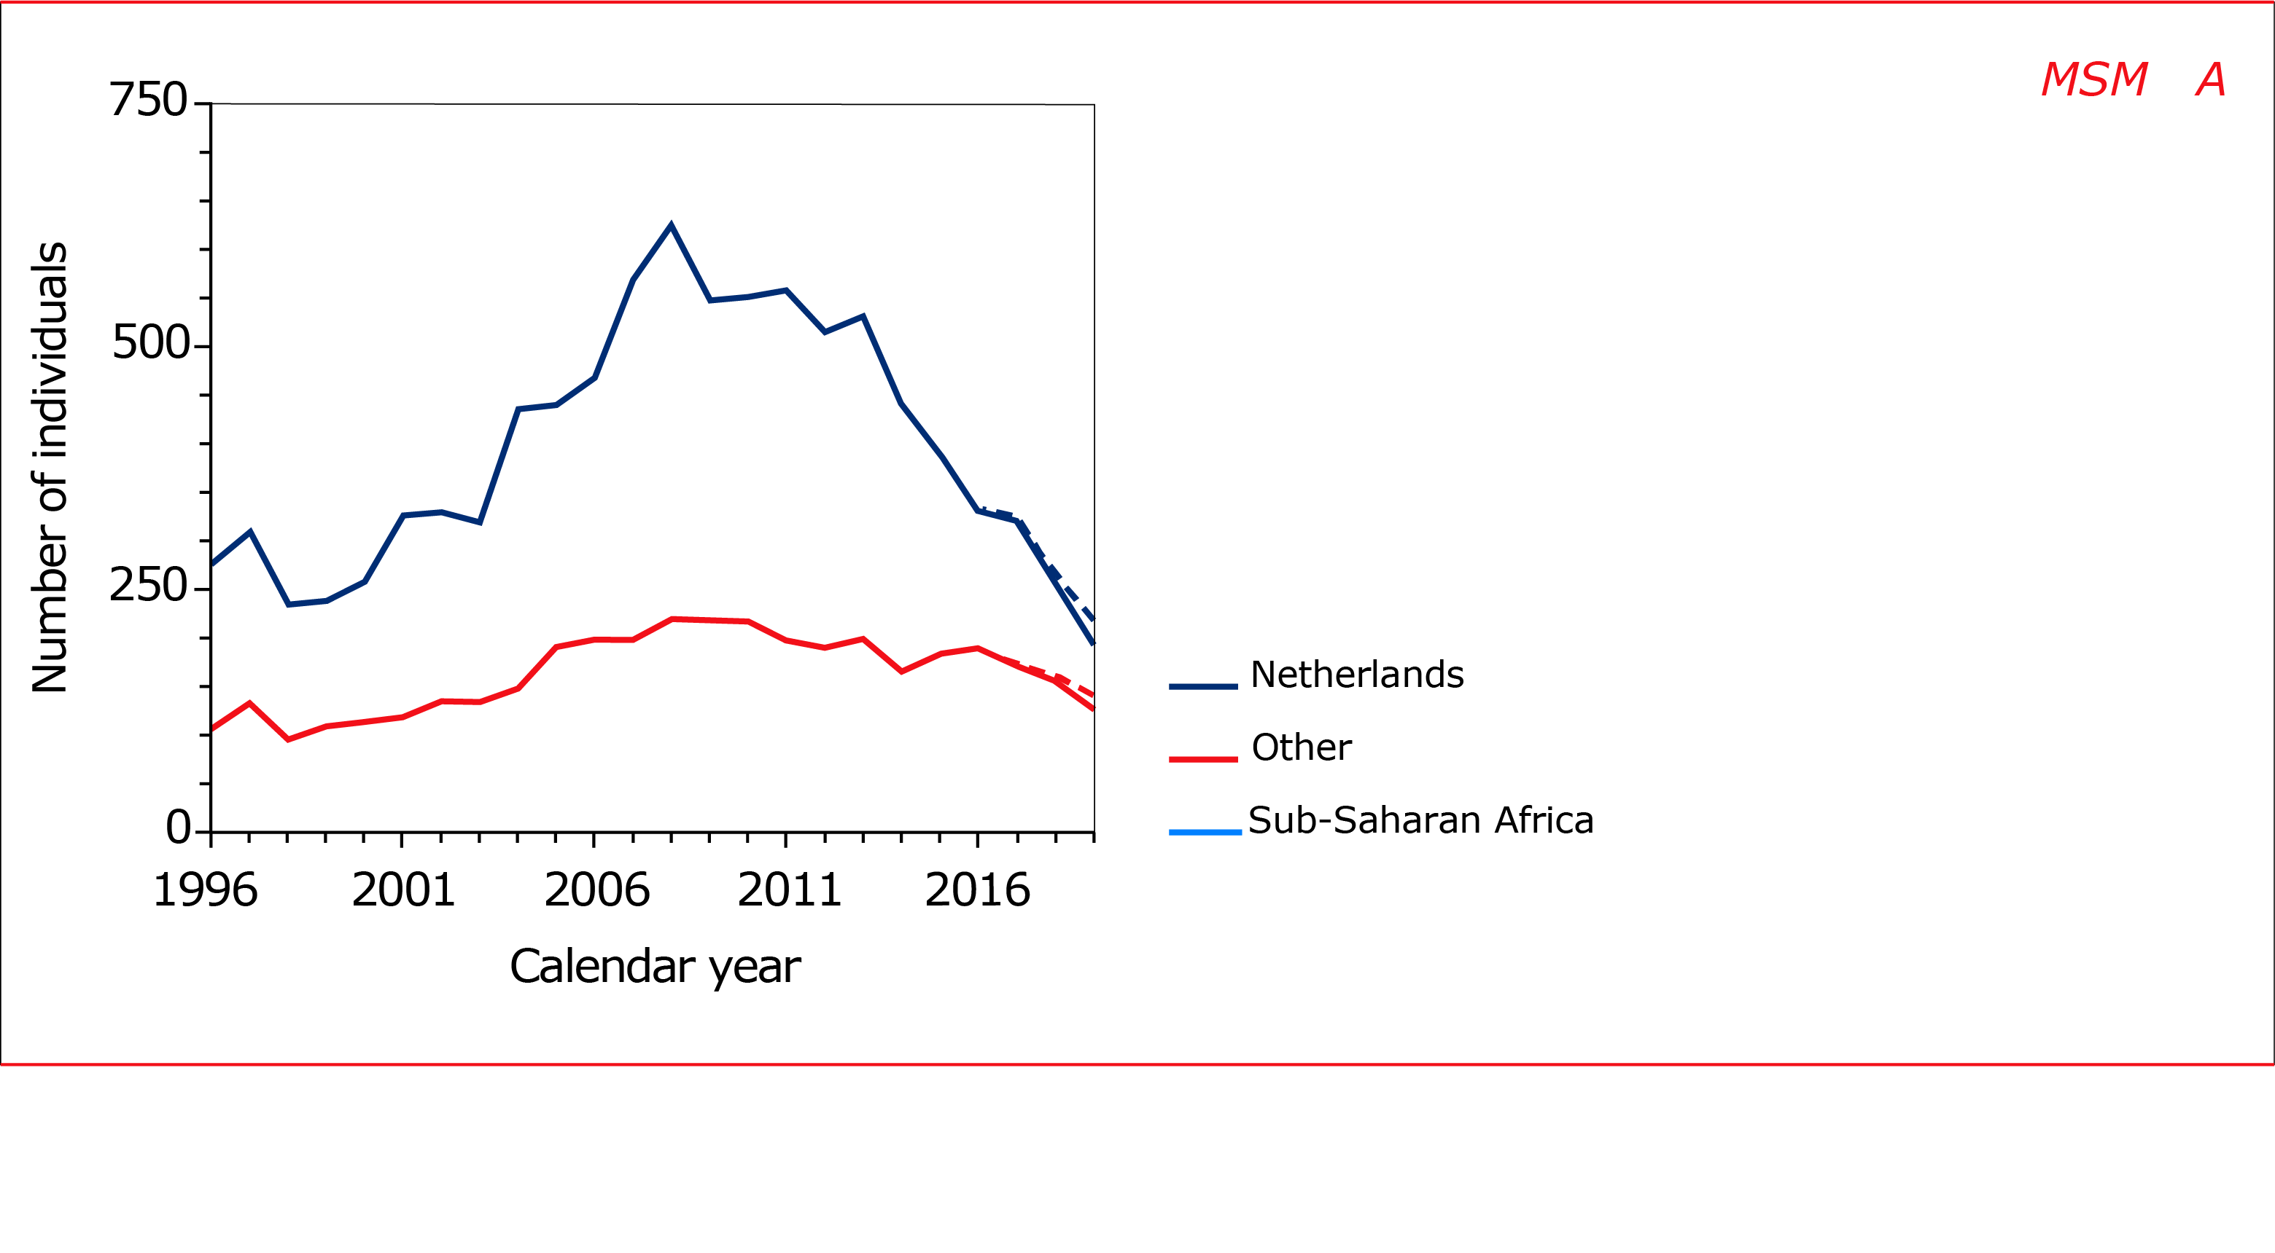
Aantal nieuwe diagnoses onder msm in Nederland gerelateerd aan eerste aanwijzing effectiviteit, en start demonstratieproject in Nederland
Source: Stichting HIV Monitoring; Monitoring Report 2021

Slide 26

Meningen over PrEP

Slide 27
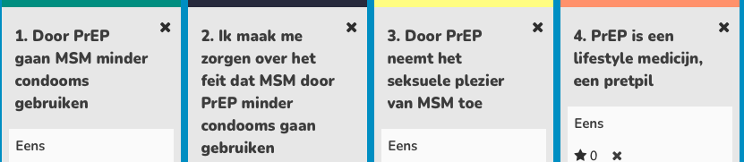
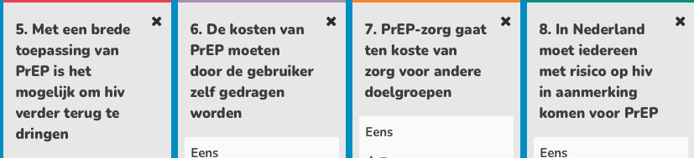

Slide 28
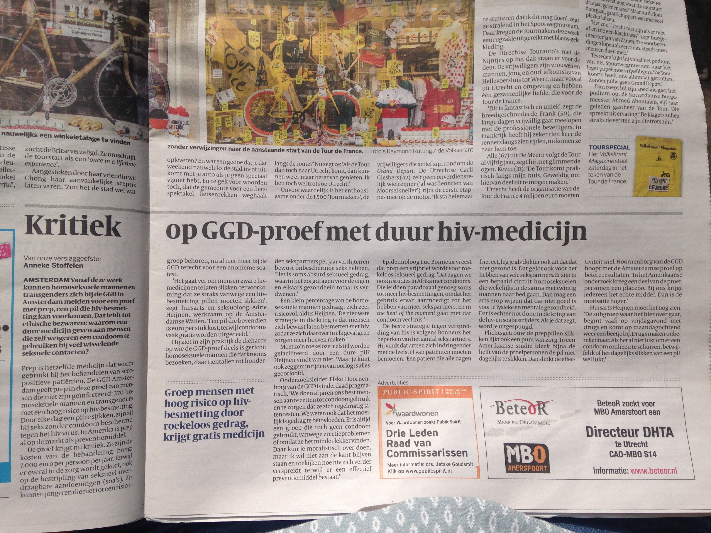
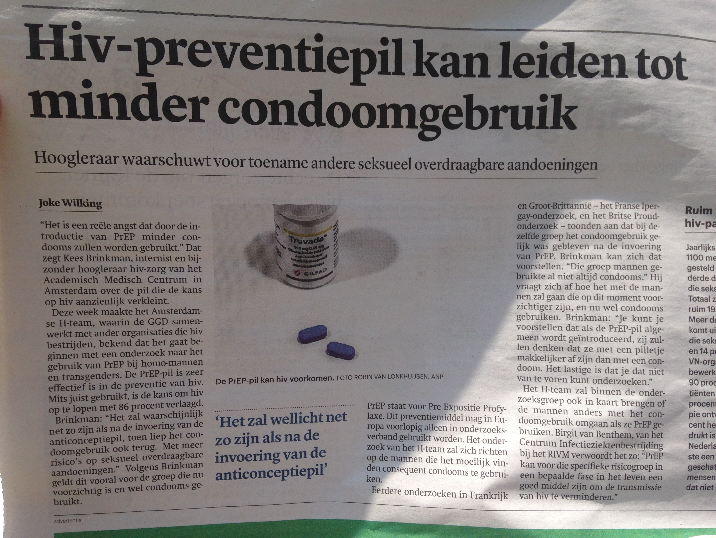
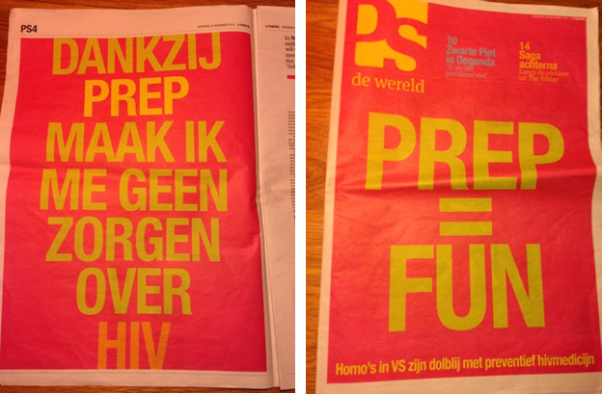
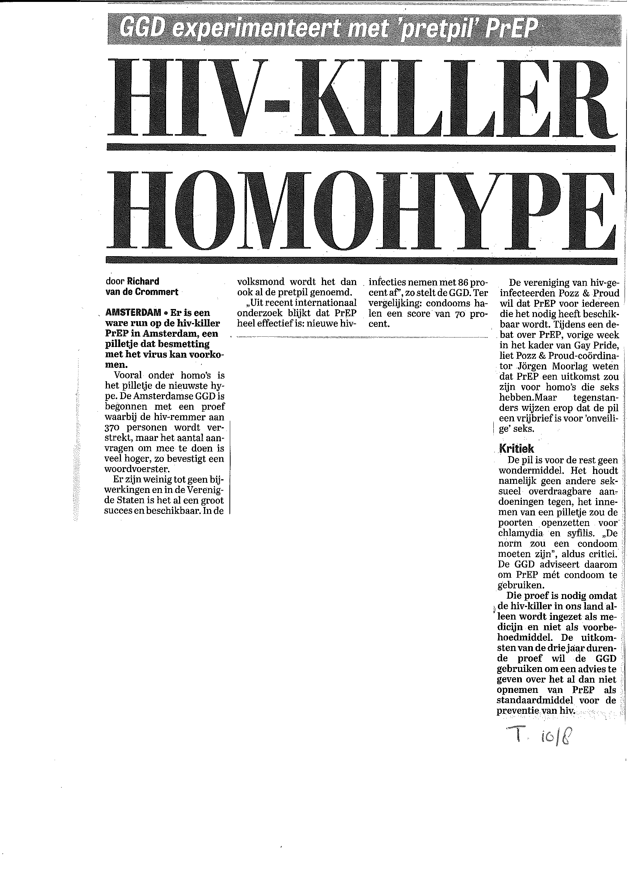
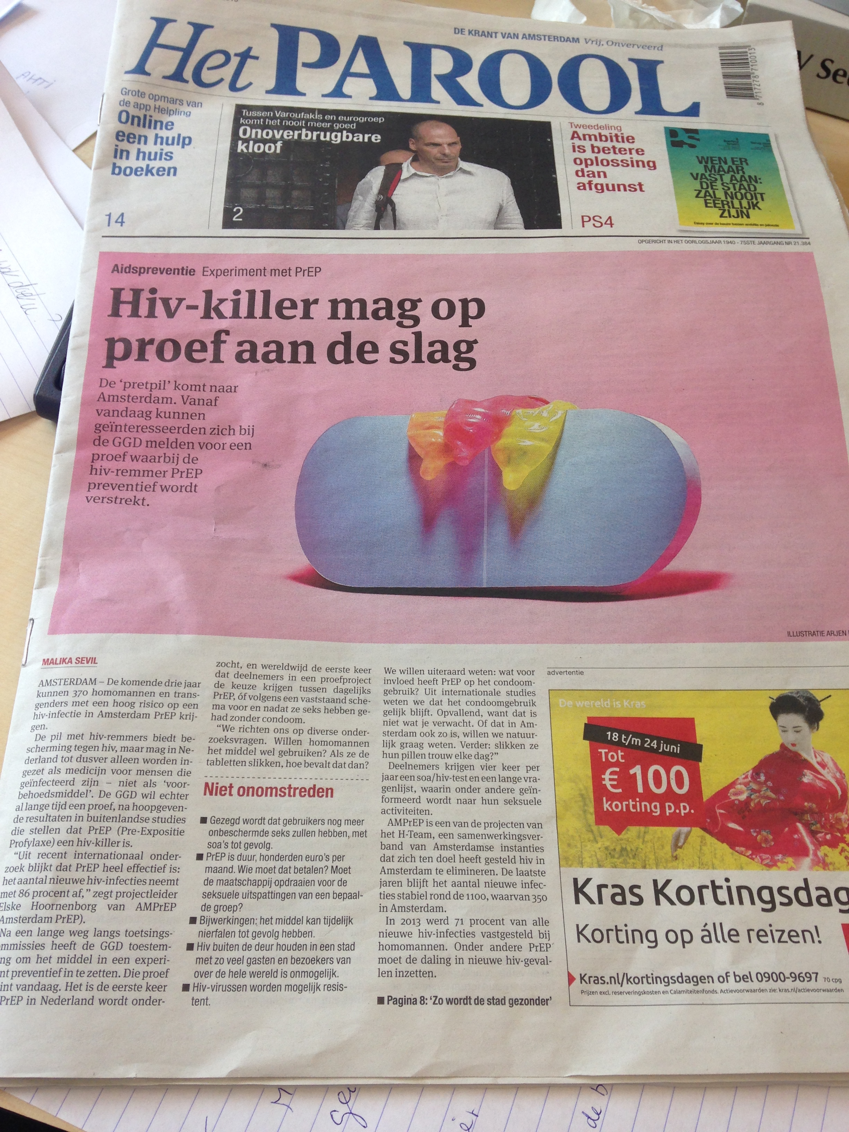
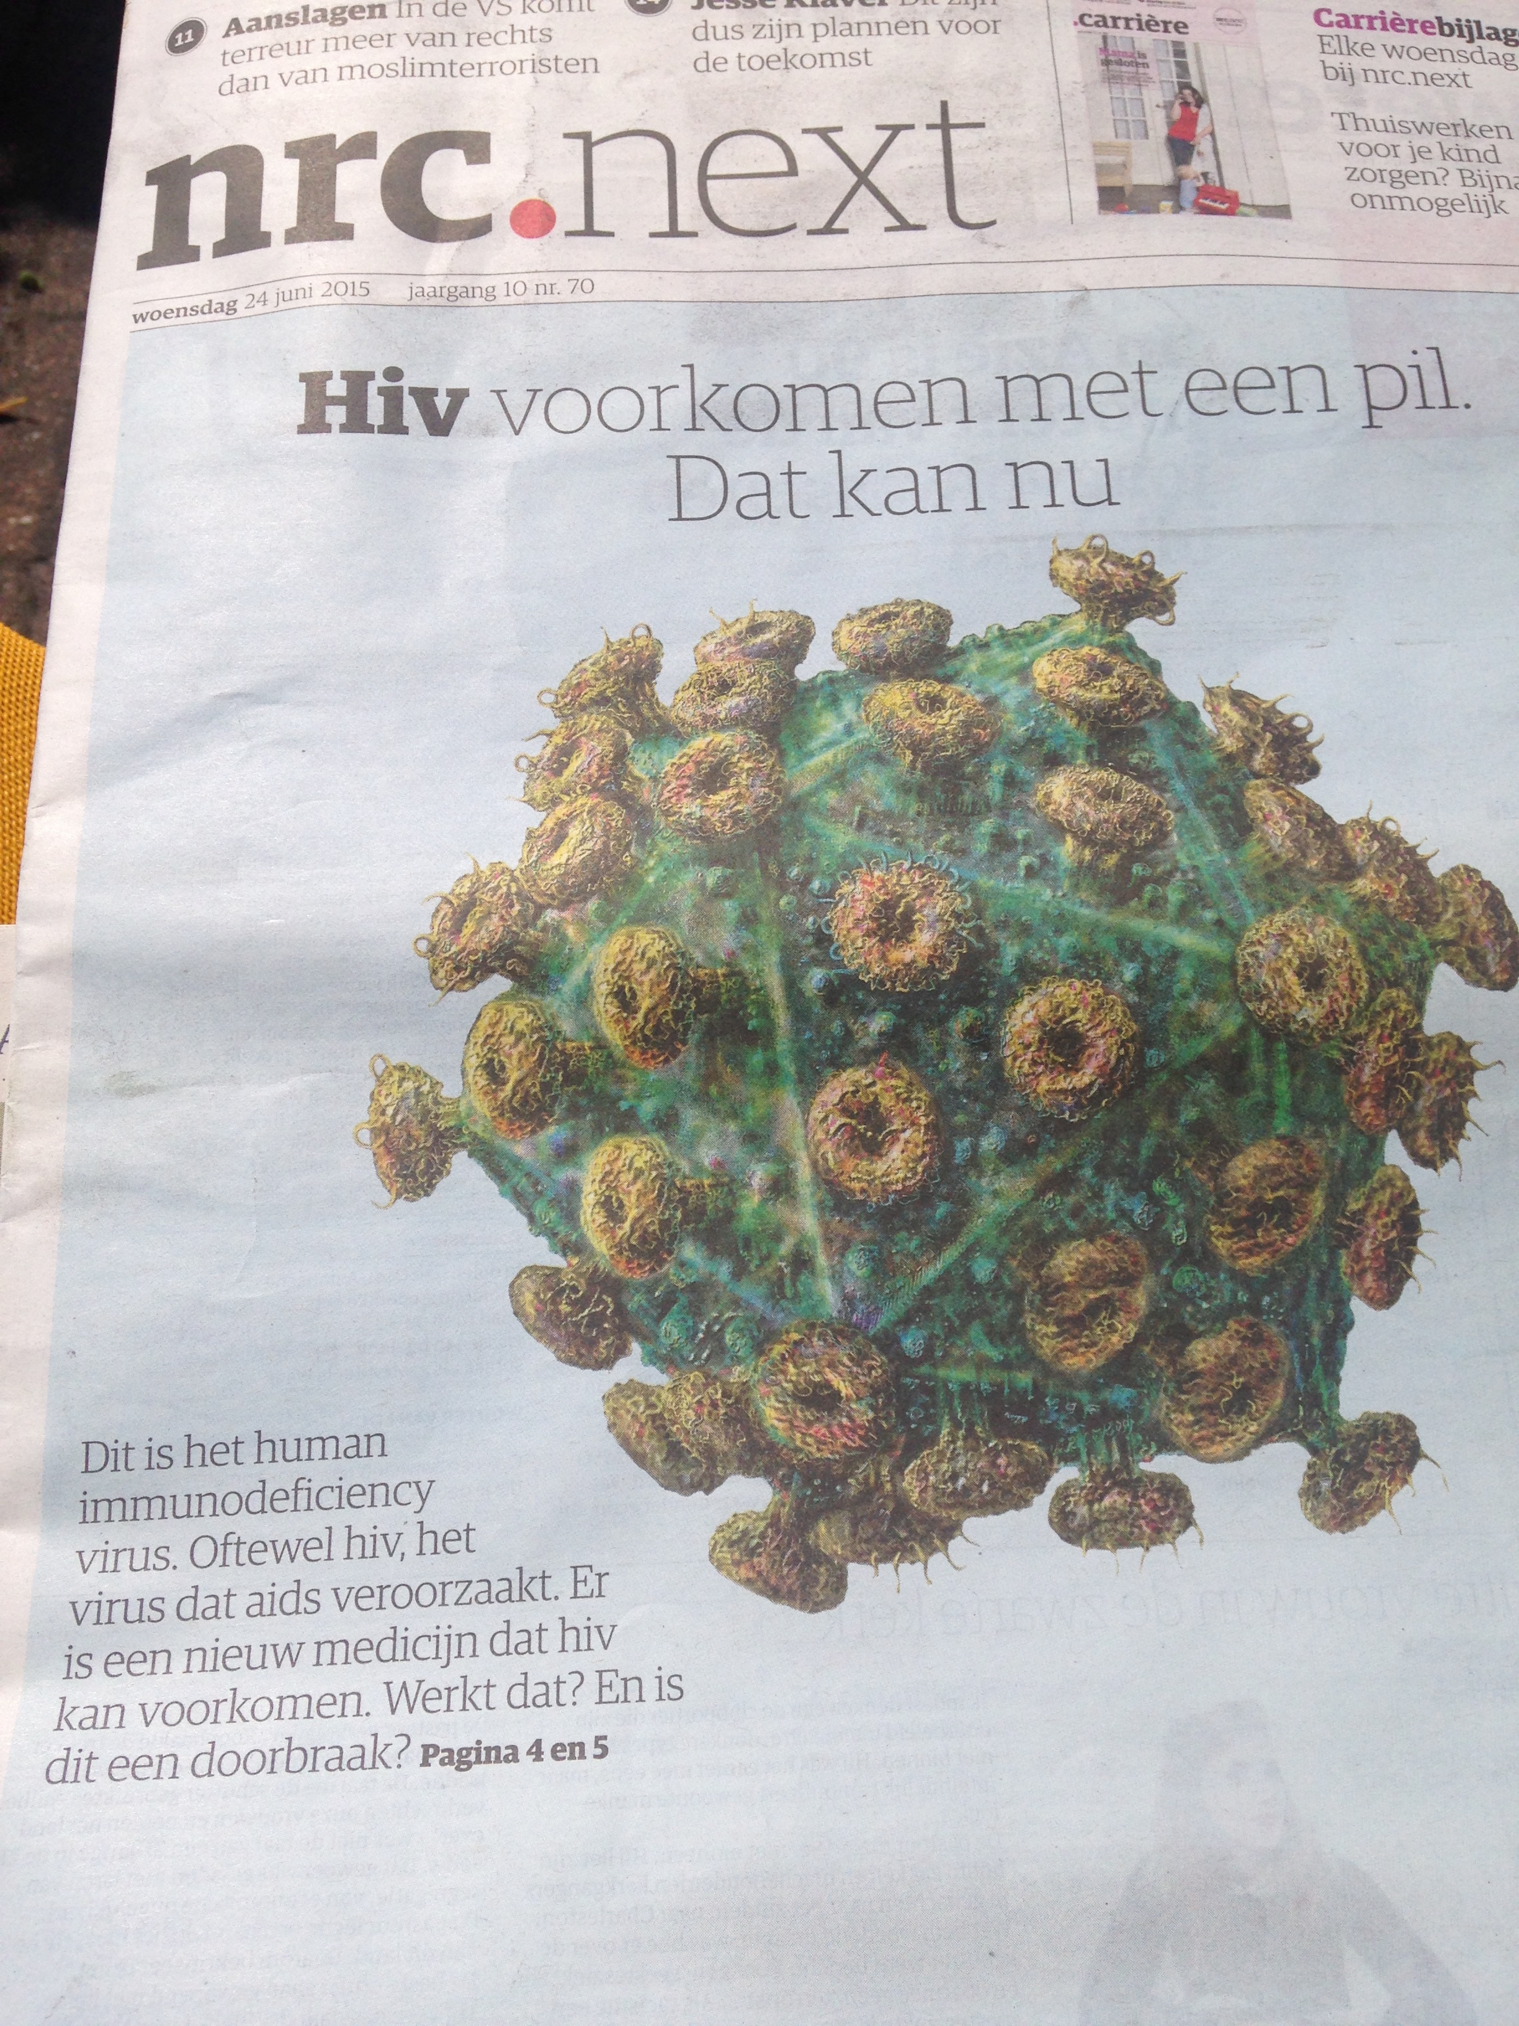

Slide 29
Effecten van PrEP bv op gedrag en seksueel welbevinden

Slide 30
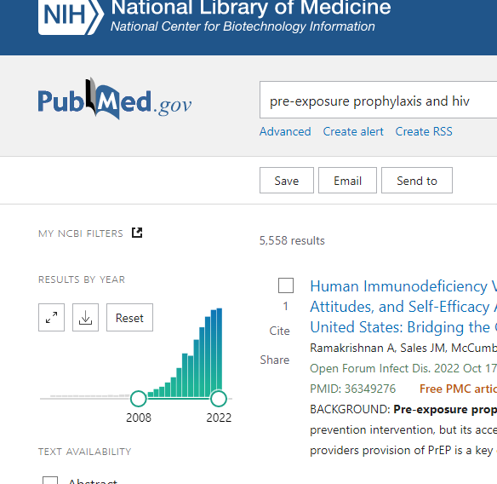

Slide 31
Amsterdam PrEP project (AMPrEP)
Demonstratieproject
Dagelijks en rondom seks gebruik van PrEP (keuze)
374 MSM en 2 transgender personen geïncludeerd
2015-2020
Eindpunten: primair: gebruik, acceptatie van gebruik
Secundair: incidentie van hiv, hepatitis C en andere soa, verandering in seksueel gedrag, kosteneffectiviteit

Slide 32
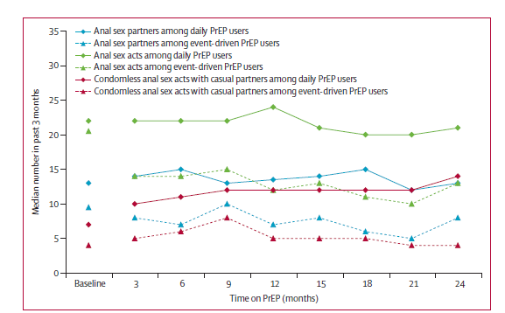
Uitkomsten van AMPrEP
Condoomgebruik daalt over tijd in dagelijks PrEP groep
Hoornenborg en Coyer, Lancet HIV 2019

Slide 33
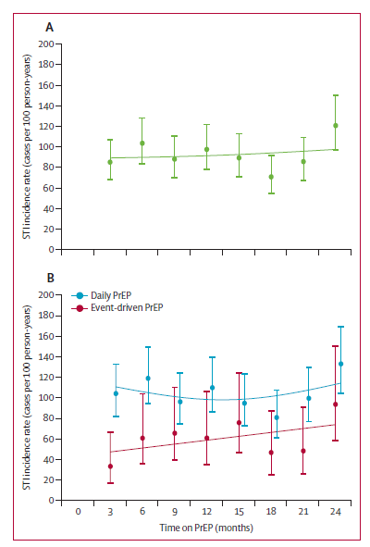
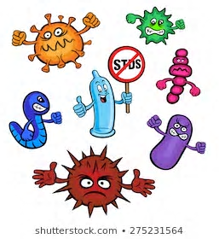
Uitkomsten van AMPrEP
overall
Geen stijging in soa incidentie over de tijd
Hoornenborg en Coyer, Lancet HIV 2019

Slide 34
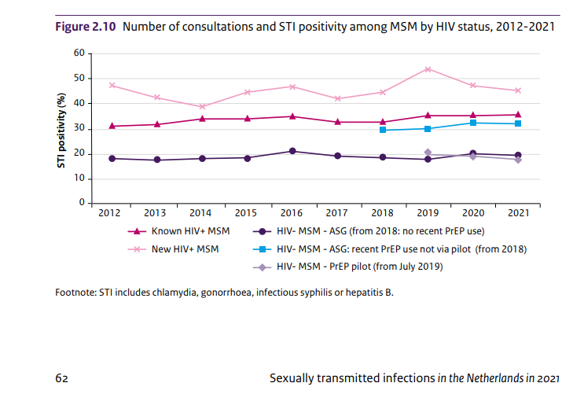
Soa bij msm in Nederland, 2012-2021

Slide 35
- Psychosociale effecten van PrEP - een greep uit de ervaringen van AMPrEP-deelnemers in kwalitatieve interviews
PrEP neemt schuldgevoel
rondom seks weg
“Het is altijd een soort van
schuldgevoel achteraf. En dat is
uiteindelijk de seks niet meer waard als je dat staat te wachten.”
Openheid naar HIV+ partners door PrEP
“Waar ik eerder gewoon een categorie uitsloot, van mensen met HIV detecteerbaar, daar kijk ik allemaal niet naar om, en toch voelde ik gelijk die angst daarvoor. En die angst is nou weg. Dat maakt mij wel gelukkiger, en een heel stuk gelukkiger.
PrEP biedt bescherming
tegen HIV onafhankelijk
van de situatie of anderen
“Dat ik het lot in mijn eigen handen
heb. Dus ik hoef niet te vertrouwen
op anderen, maar ik heb de
bescherming in mijn eigen hand”
PrEP verhoogt
seksueel plezier door wegnemen van angst
“Die donkere wolk die
altijd boven de seks hing
die is gewoon weg. En dat
is echt.. Ik geniet veel meer.
Dat is wel echt het aller
allerbelangrijkste.”
PrEP geeft zelfvertrouwen
“Ik merkte aan mezelf dat vrijheid
en het durven hebben van seks
eigenlijk iets engs werd terwijl PrEP
ervoor zorgt dat je weer controle
krijgt over je eigen seksuele
gezondheid en dat dat je
zelfvertrouwen geeft"
Hanne Zimmermann et al, JIAS 2019

Slide 36
Informatie over PrEP voor jongeren

Slide 37
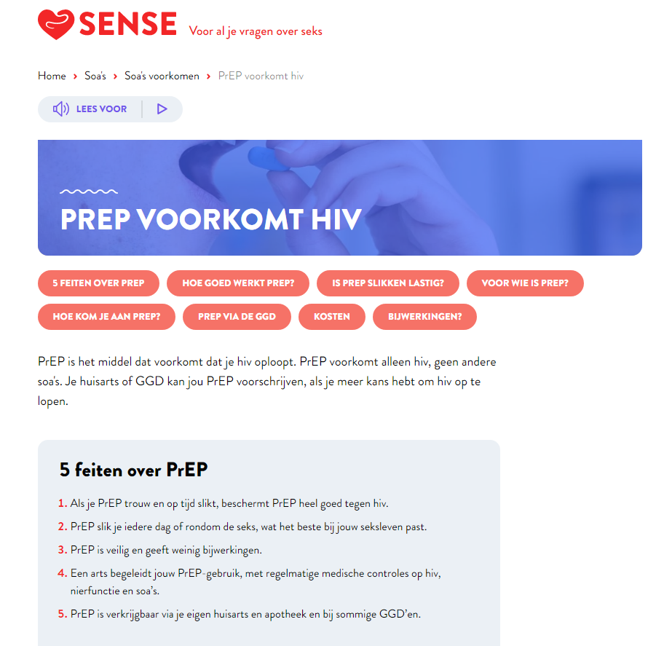
Sense.info

Slide 38
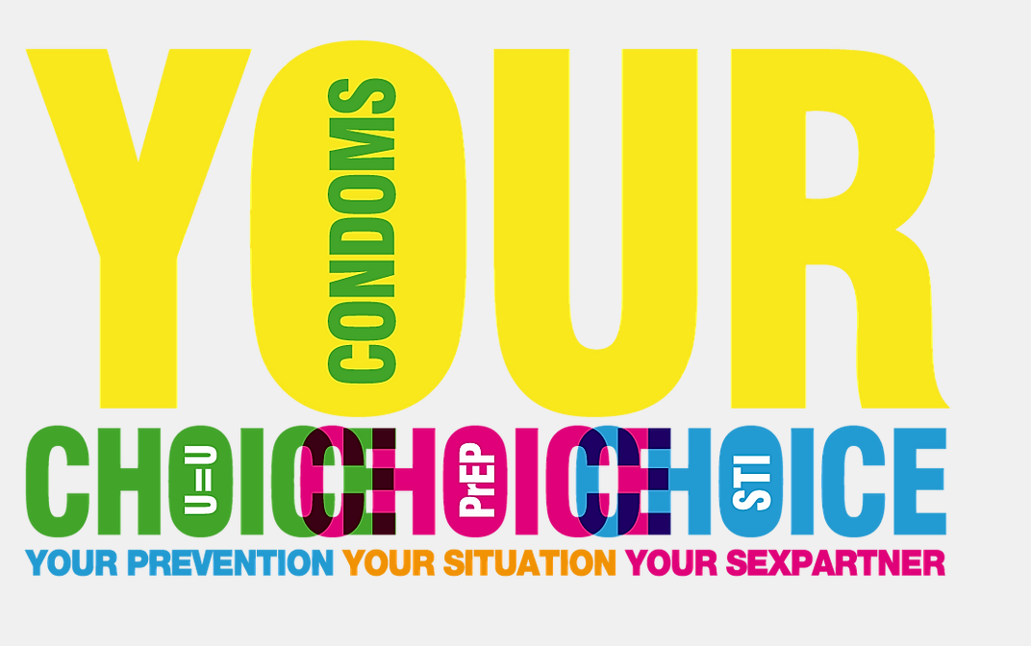
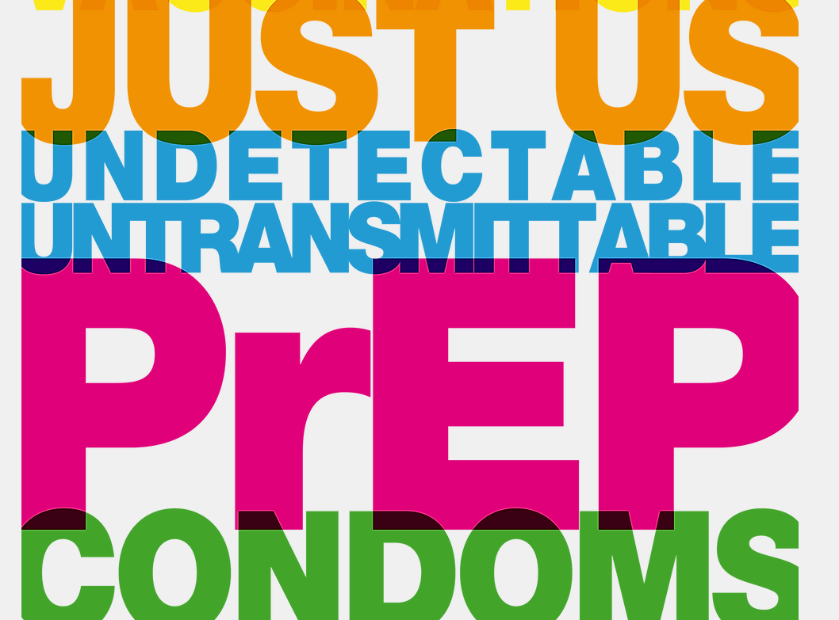
Yoursex.nl

Slide 39
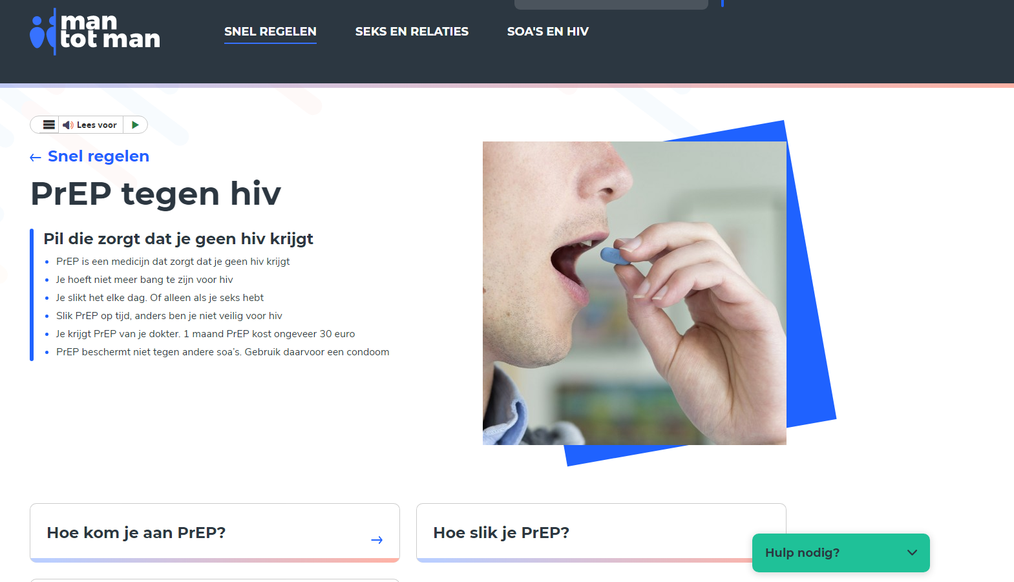
Mantotman.nl

Slide 40
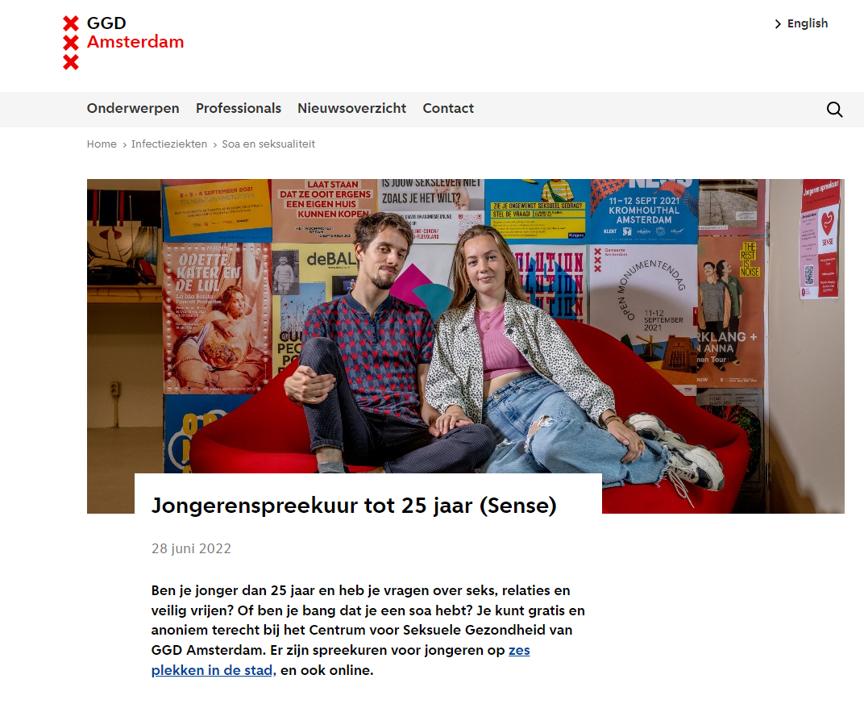
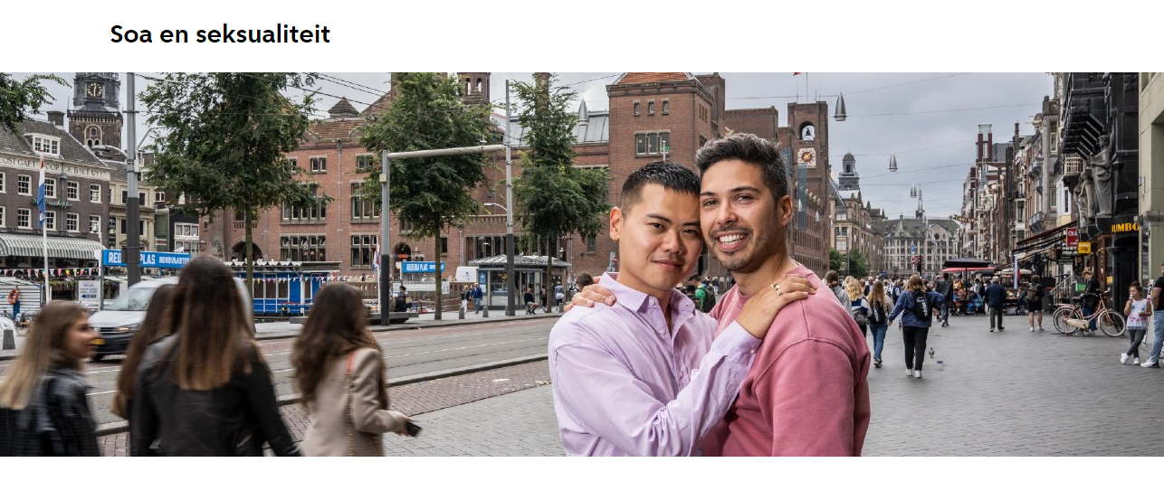
Spreekuur Centrum voor seksuele Gezondheid van een GGD (25 in Nederland)

Slide 41
Social media… dat weten jullie leerlingen beter dan ik…
Instagram accounts:
@csga020
@MEIJT

Slide 42

Hoe kan je PrEP krijgen in Nederland?

Slide 43
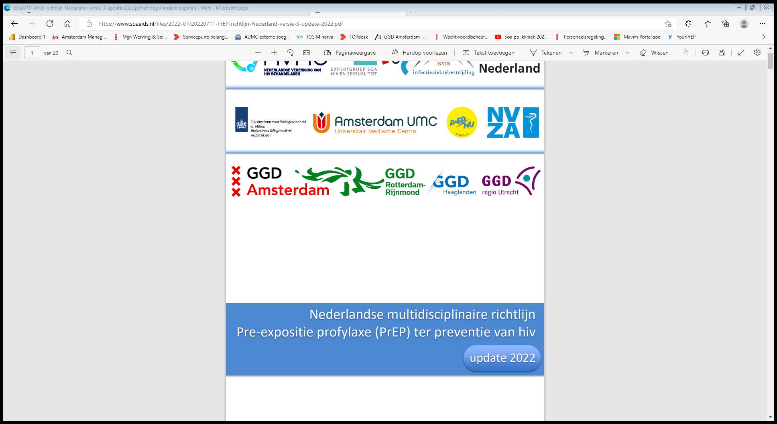

PrEP beschikbaar via GGD of Huisarts
GGD, via nationale PrEP pilot
Voordeel:
soa testen (4 keer per jaar) gratis, niet van eigen risico, kosten PrEP laag (7,50 voor 30 tabletten)
Mag anoniem
Nadeel:
Beperkte capaciteit, meeste regio’s hebben geen plek meer
Huisarts
Voordeel:
alle zorg bij 1 loket
Nadeel:
Niet anoniem, hogere kosten, niet alle huisartsen willen PrEP verstrekken

Slide 44

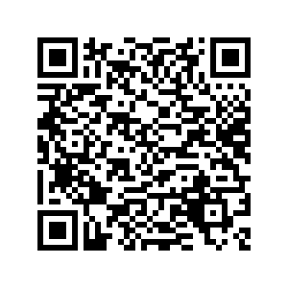
Dank voor jullie aandacht!
Vragen??
Voor vragen: ehoornenborg@ggd.amsterdam.nl
Meer lezen? https://www.nvmm.nl/media/4213/2021-1-29e-jaargang-2021-nummer-1-ocr.pdf
Filmpje: Wat is PREP? Arts Kenneth legt het uit. - YouTube

Slide 45
Extra slides & toekomst van PrEP

Slide 46
-Onzeker wat er gebeurt na afloop van de PrEP pilot in 2024
-Nieuwe middelen in de pijplijn, maar prijs (patent) is een probleem

Slide 47
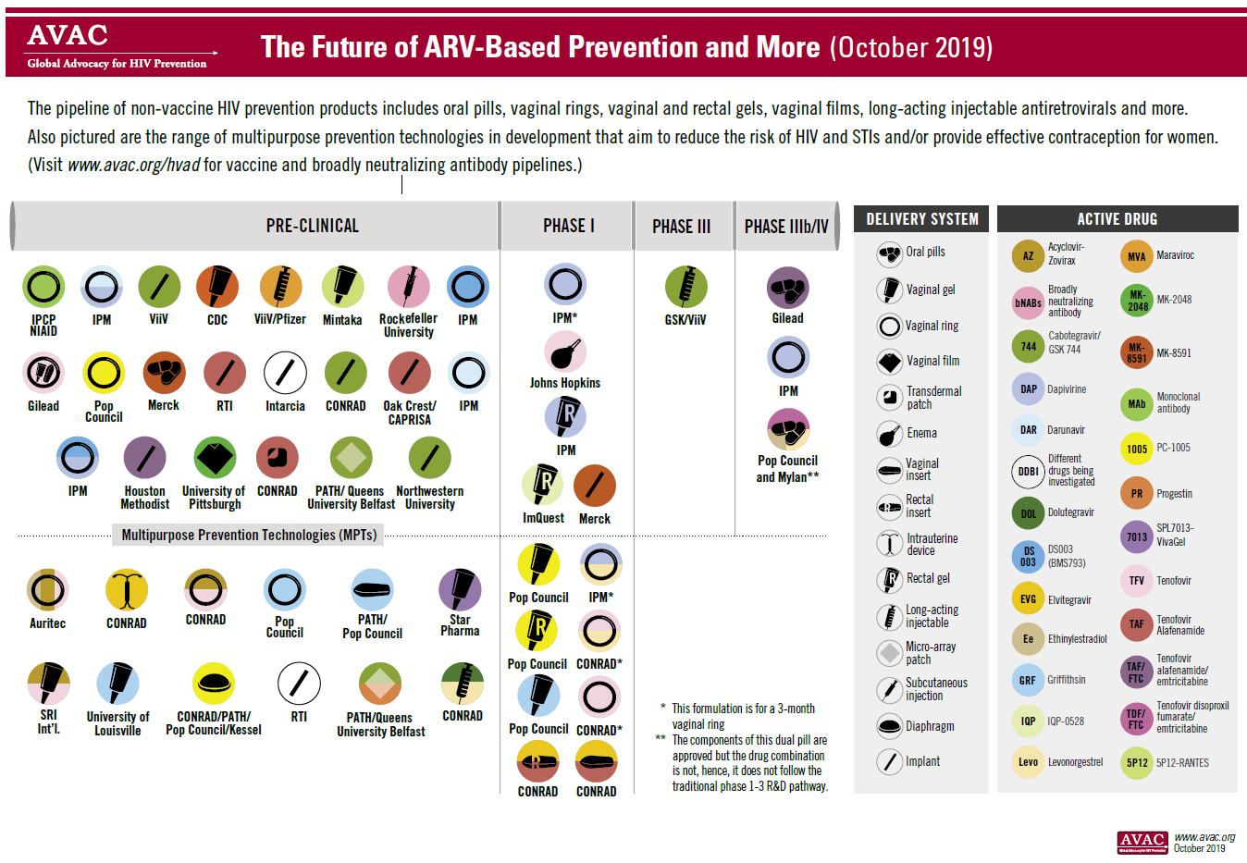

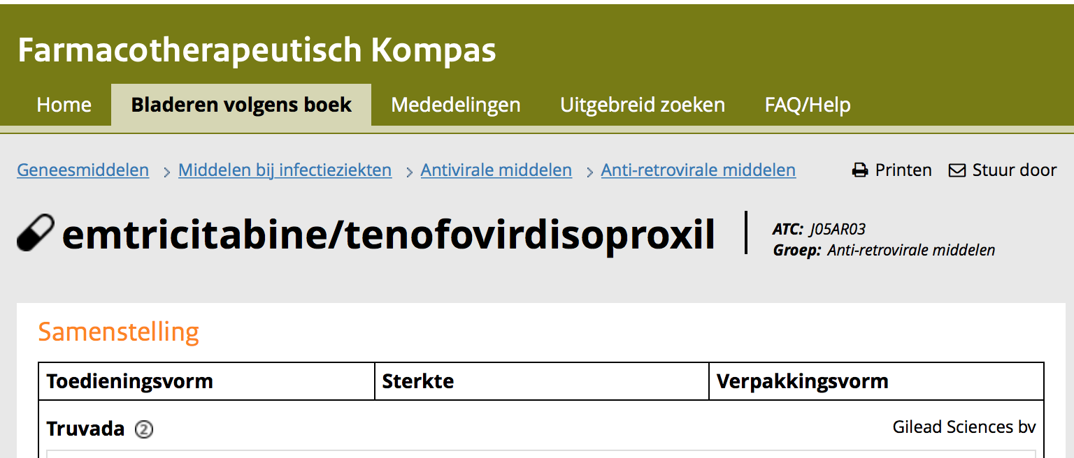
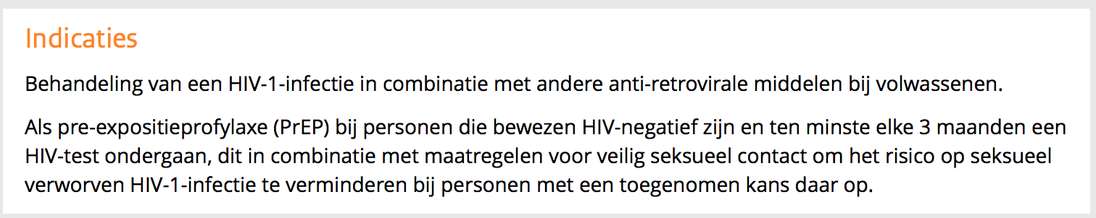
Dutch guidelines
1 oktober 2016

Slide 48
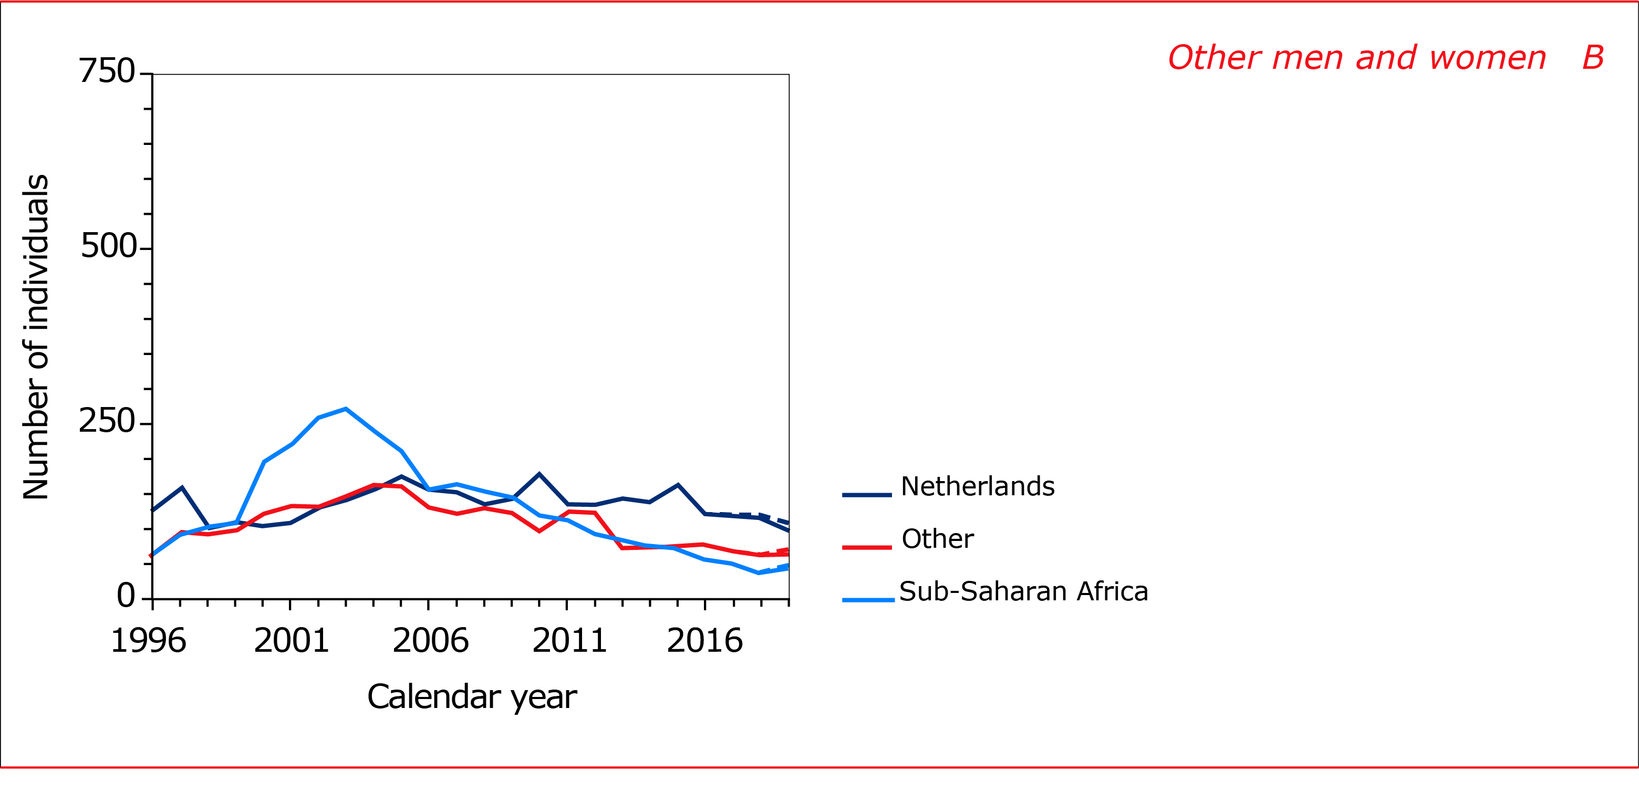
Aantal nieuwe hiv-diagnoses in Nederland
Source: Stichting HIV Monitoring; Monitoring Report 2021

Slide 50
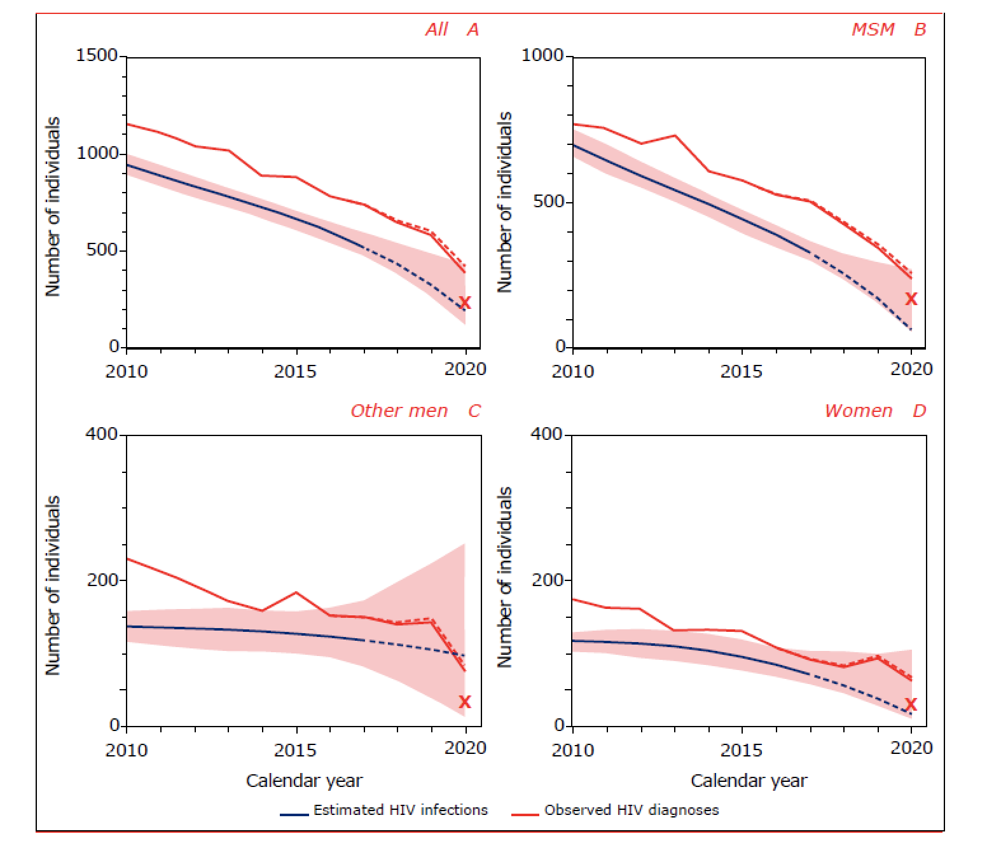
Nieuwe hiv infecties in Nederland
Source: Stichting HIV Monitoring; Monitoring Report 2021

Slide 51
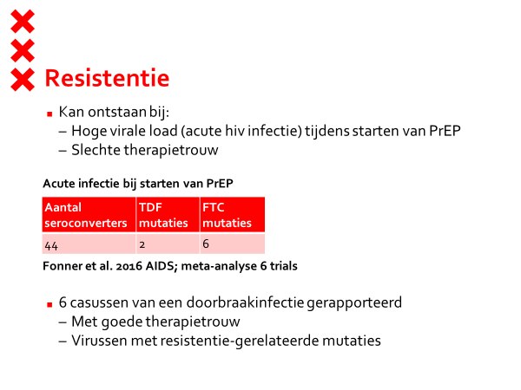

Slide 52
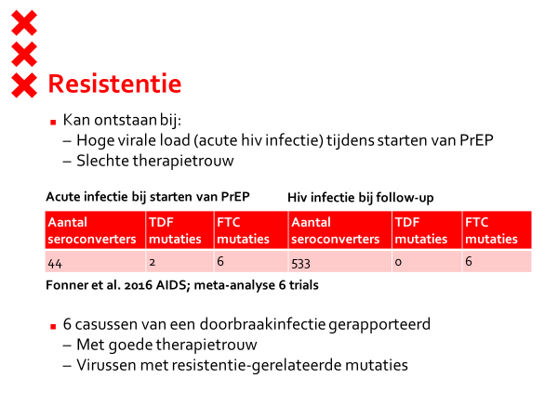

Slide 53
Nov 2022
Het thema van het congres is “Geef het door, een ode aan het leven”. Een prachtig thema, en omdat seksualiteit iets is wat jongeren heel sterk bezig houdt, biedt dit veel kansen om aan te sluiten. In deze lezing is er ruimte voor een onderwerp dat buiten de heteronormatieve focus valt, en waarover jullie soms vragen krijgen: pre-expositie profylaxe (PrEP) om een hiv-infectie te voorkomen. Dit is een nieuwe preventie methode die effectief is en zeer goed wordt ontvangen door jongens en mannen die vallen op, of seks hebben met, mannen.
In de lezing gaan we kort in op hiv: komt dat eigenlijk nog wel voor in Nederland, en bij welke groepen. Daarna spreken we over PrEP: wat het is, hoe het werkt, hoe je het gebruikt, wat de bijwerkingen zijn, en waarom het nodig is.
De informatie van deze lezing kun je gebruiken in lessen over soa en seksualiteit, en bij de begeleiding van leerlingen die vragen hebben omtrent hun seksuele voorkeur.
Na afloop heb je basis kennis over de nieuwe manier om een hiv-infectie te voorkomen: PrEP. Met deze informatie, die de leerboeken nog niet heeft gehaald, kun je jouw leerlingen helpen om de informatie te vinden die ze nodig hebben voor een gezond seksleven vrij van angst voor hiv.
Wil je alvast wat lezen hierover, of een filmpje bekijken? Dat kan. Dit is een kort filmpje op JouwGGD en artikel op sense.info (doelgroep jongeren).

